Slide 1
Plénière – 2 ans de thèse
Manon Mottier
24/06/2021

Slide 2
Plan
Introduction
Approche proposée
Applications
Conclusions

Slide 3
Introduction

Slide 4


Introduction
Contexte :
Utilisation et développement d'outils d'apprentissage automatique dans le domaine de la guerre électronique, plus particulièrement pour le RADAR passif
Amélioration du traitement des signaux RADAR grâce aux approches de Machine Learning
Le dé-entrelacement des signaux RADAR comprend les techniques capables de :
      Séparer
      Caractériser
      Identifier tous les émetteurs présents dans le signal

Slide 5
Introduction
Principaux challenges :
Certains RADARs ne transmettent pas de façon continue
Données bruitées
Problèmes d'identifiabilité : Différents RADARs peuvent avoir des caractéristiques très proches / identiques (par exemple, dans les aéroports ou les ports...).
Volume et hétérogénéité : Signaux de différentes tailles (de 50 impulsions à plus de 1 000 000 d'impulsions) pouvant contenir jusqu'à 10 RADAR(s).

Slide 6
Introduction
Description des données :
Simulation des données
Chaque jeu de données est composé d'impulsions RADAR, décrites par seulement 4 caractéristiques :
      Frequency (F),
      Pulse Width (PW)
      Level (L)
      Time of Arrival (TOA)
Pas d'utilisation de la dTOA
Pas de supposition sur la forme d'onde
Paramètrage non supervisé mais évaluation des méthodes sur des ensembles de données étiquetées.

Slide 7
Approche proposée

Slide 8
Approche proposée
Méthodologie : Implémentation d’une stratégie en 2 étapes
Step 1: Clustering
Step 2: Cluster fusion
Regrouper chaque observation de ce signal en respectant la contrainte de ne pas fusionner différents radars dans un même cluster
Hierarchical agglomerative clustering combiné aux distances du transport optimal
Modèle de décision
Evaluation des regroupements

Slide 9
Approche proposée
Étape 1 : Clustering avec HDBSCAN
Application de l'algorithme de clustering sur deux features : la fréquence et la durée d'impulsion.
Pourquoi HDBSCAN ?
      Algorithme non supervisé qui permet de rechercher des clusters de densité(s) variable(s).
      Peu de paramètres à optimiser
Sur-estimation du nombre de clusters
      Permet de recevoir des RADARs qui n'émettent pas en continu
      Chaque cluster ne doit pas contenir les observations de différents RADARs

Slide 10
Approche proposée
Étape 2 : Regroupement des clusters
Développement d'un algorithme de clustering hiérarchique utilisant les distances de transport optimales :
    Réduction de la dimensionnalité : chaque cluster est représenté par un histogramme.
    Calcul des distances entre les histogrammes des clusters en utilisant le transport optimal.
    Agrégation des 2 clusters les plus proches, c'est-à-dire les 2 clusters ayant les coûts de transport les plus bas.
    Calcul des nouveaux coûts entre les anciens clusters et les nouveaux.
    Répétition des étapes 2 à 4 jusqu'à ce qu'un seul cluster soit obtenu.
          Visualisation des résultats sous forme de dendrogramme

Slide 11
Approche proposée
Étape 2 : Regroupement des clusters
Construction d'un modèle de décision utilisant plusieurs métriques non supervisées pour couper le dendrogramme et arrêter le regroupement des clusters :
Score de silhouette : mesure l'homogénéité du cluster en utilisant la différence entre tous les points du même cluster et la distance aux points des autres clusters.
      Utilisation de 2 distances différentes pour plus de robustesse
Score de Calinski-Harabasz : mesure la proportion de la variance inter-groupe par rapport à la variance intra-groupe (également appelé critère du ratio de variance).
Score de Davies-Bouldin : mesure l'homogénéité en utilisant la distance entre un point et son centroïde et la distance entre les autres centroïdes.
      Règle de la majorité

Slide 12
Approche proposée
Evaluation : Qualité de la fusion
Construction d'un modèle d'évaluation pour mesurer la qualité de la fusion sur la base de 3 critères existants :
Homogénéité : mesure si tous les points d'un cluster donné appartiennent à la même classe (varie entre 0 et 1, 1 indiquant une homogénéité parfaite au sein du cluster).
Complétude : mesure si tous les points d'une classe donnée sont regroupés dans un seul cluster (varie entre 0 et 1, 1 indiquant qu'il n'y a pas de dispersion des données de la classe entre plusieurs clusters).
Taux de non-classification : mesure la quantité de données perdues au cours du processus (ie outliers).

Slide 13
Applications

Slide 14
CAS D’application 1

Slide 15
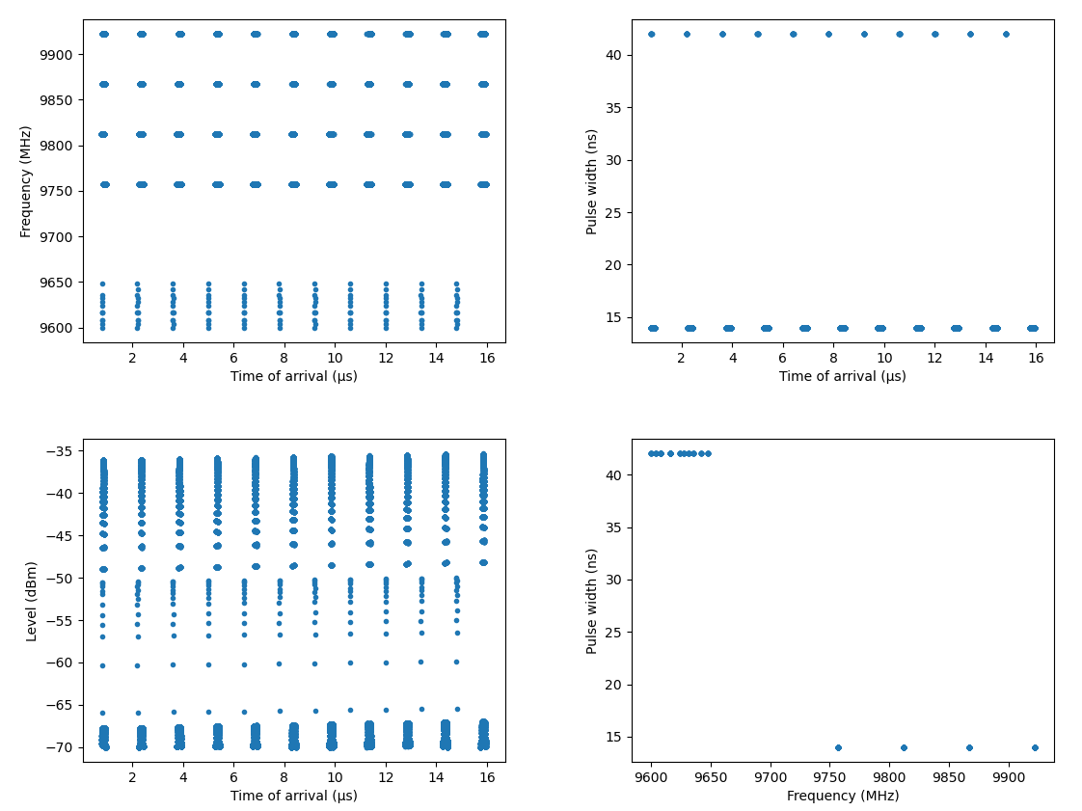
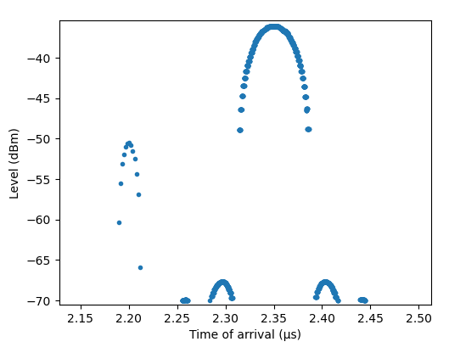
Données brutes
Notes:
Radar 0 36 428 98,8
Radar 1 470 1,2

Slide 16

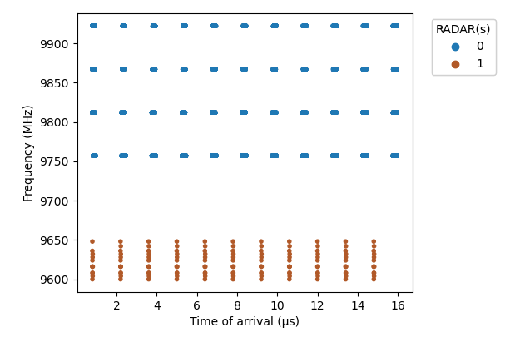
Informations diverses
Emetteur | Type | Freq | DI | Pulses
B4 Radar 0 | Aéroporte / Chasse | 9757 9812 9867 9922 | 1,5 14 0,7 38 3 | 18 046
D2 Radar 1 | Aéroporte / Chasse | 9600 9604 9608 9616 9624 9628 9632 9648 | 42 21 1,45 0,75 3 | 142

Slide 17
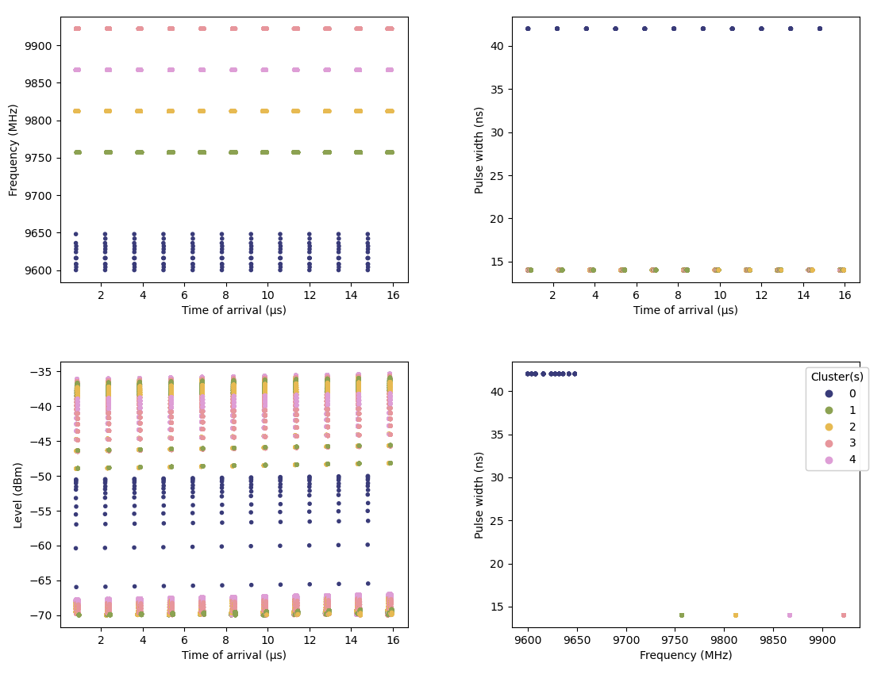
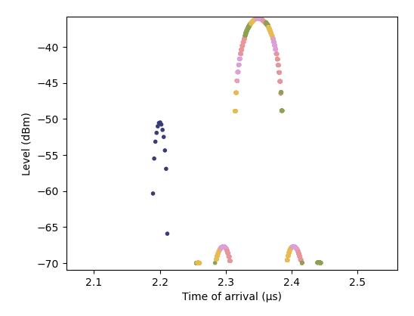
Clustering
HDBSCAN
Clusters | Impulsions | %
0 | 142 | 0,8
1 | 3 825 | 21
2 | 4 512 | 24,8
3 | 4 557 | 25,1
4 | 5 152 | 28,3
Notes:
Initialement on avait 25 clusters + 1 classe d’outliers
Seuil à 100
Outliers:
Radar 1 : 364 obs
Radar 2 : 77 obs
Radar 1 (en bas) : clusters 7

Slide 18
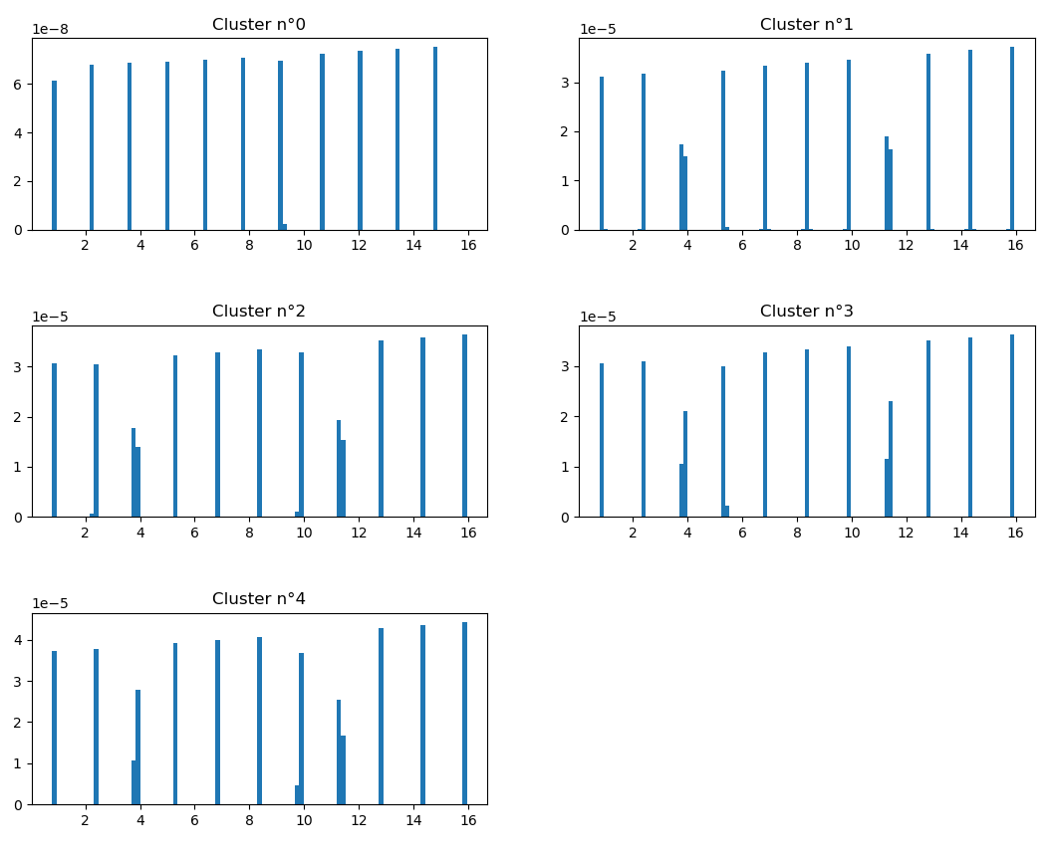
Histogrammes
TOA
Coût élevé
Information | Paramètre
Variable | TOA + LEVEL
Bins | 100
Distribution | Uniforme
Clusters | 5
Coût faible

Slide 19
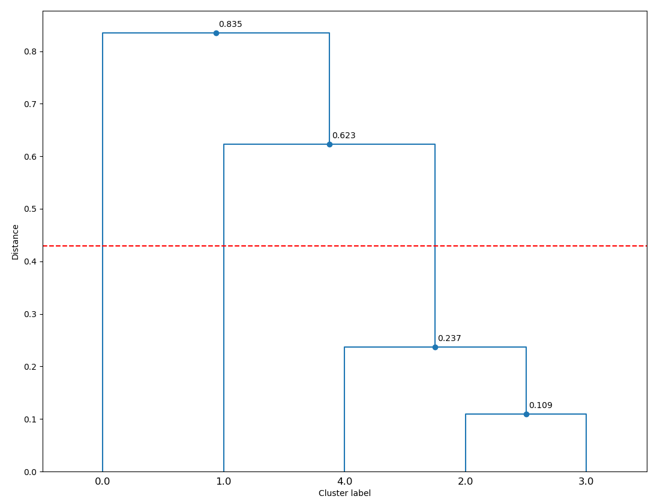
Dendrogramme
Méthode 1 : HAC avec distances du Transport Optimal sur la TOA
Arguments | Paramètres
Variable | TOA
Cut optimal | 3
Type de données | Histogrammes
Spécificités des données | Nombre d’impulsions
Bins | 100

Slide 20
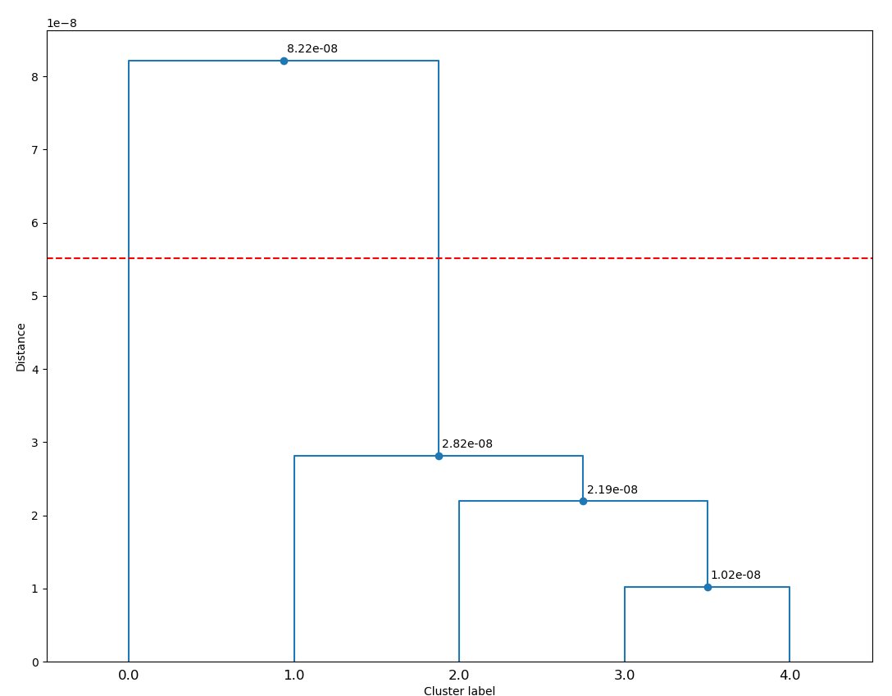
Dendrogramme
Méthode 2 : HAC avec distances du Transport Optimal sur le LEVEL
Arguments | Paramètres
Variable | LEVEL
Cut optimal | 2
Type de données | Histogrammes
Spécificités des données | Nombre d’impulsions
Bins | 100

Slide 21
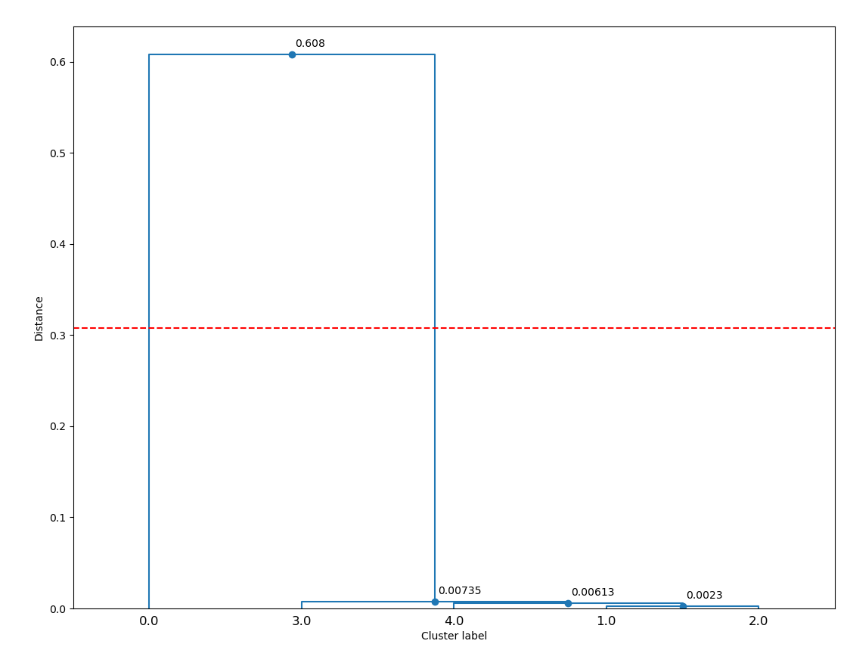
Dendrogramme
Méthode 3 : HAC avec distances du Transport Optimal sur la TOA avec le LEVEL
Arguments | Paramètres
Variable | TOA + LEVEL
Cut optimal | 2
Type de données | Histogrammes
Spécificités des données | Niveaux cumulés
Bins | 100

Slide 22
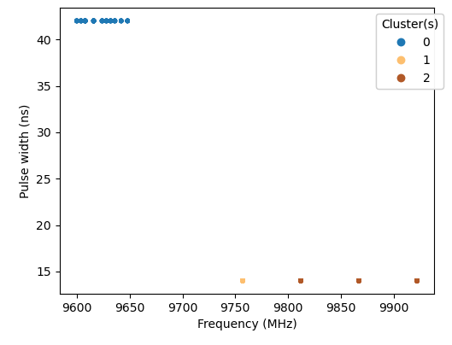
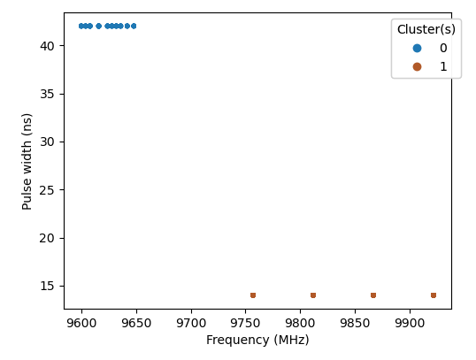
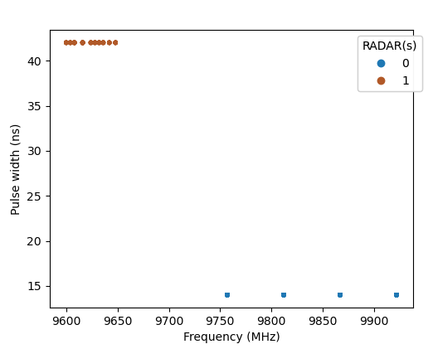
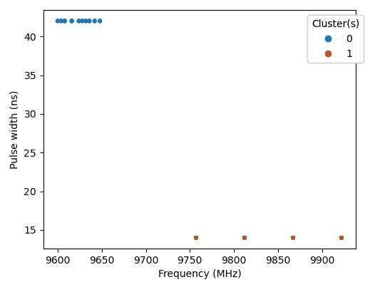
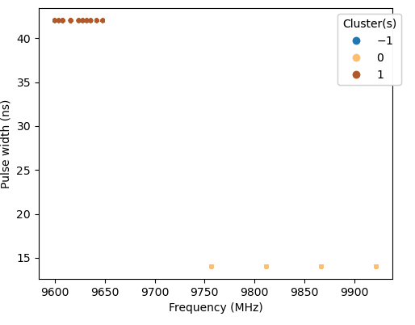
Regroupements finaux
FREQ x DI
Vérité terrain
HAC + OT sur la TOA
HAC + OT sur la TOA avec le LEVEL
HAC + OT sur le LEVEL
AVANTIX

Slide 23
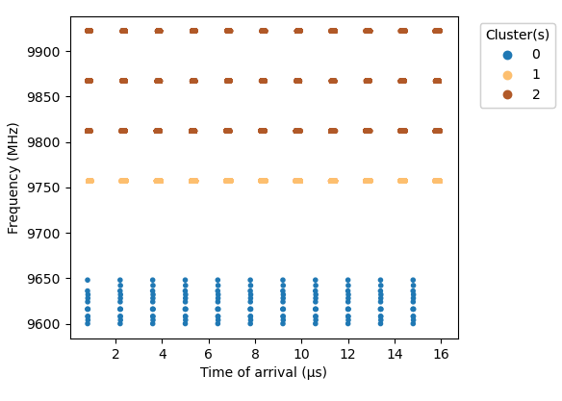
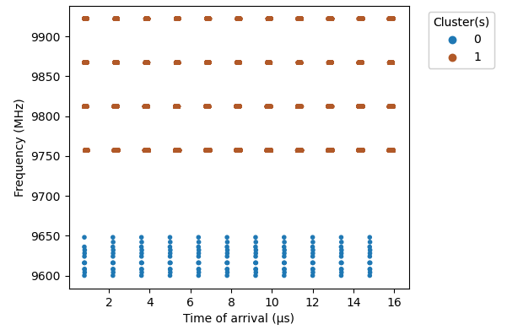
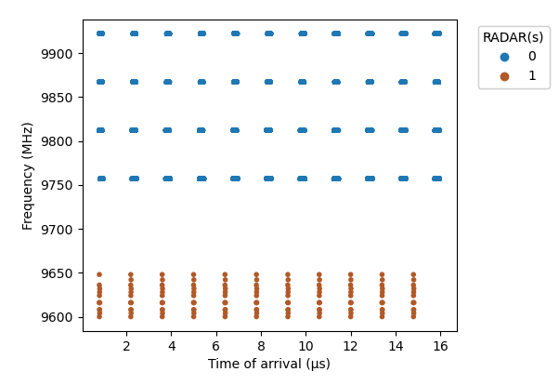
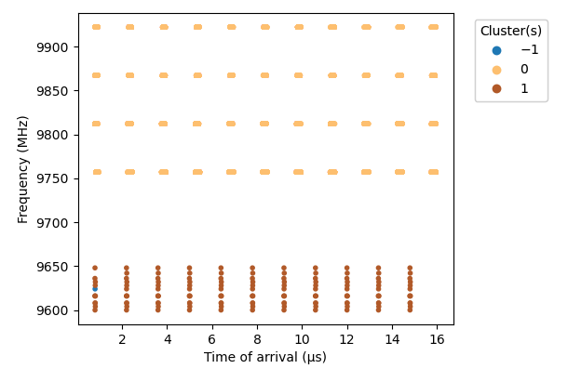
Regroupements finaux
FREQ x TOA
Vérité terrain
HAC + OT sur la TOA
HAC + OT sur la TOA avec le LEVEL
HAC + OT sur le LEVEL
AVANTIX

Slide 24
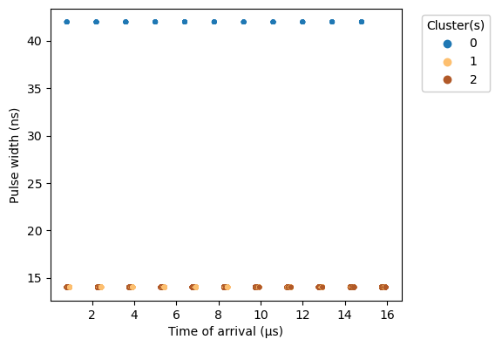
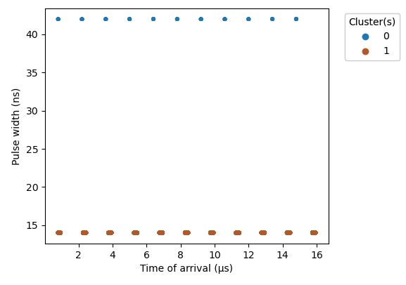
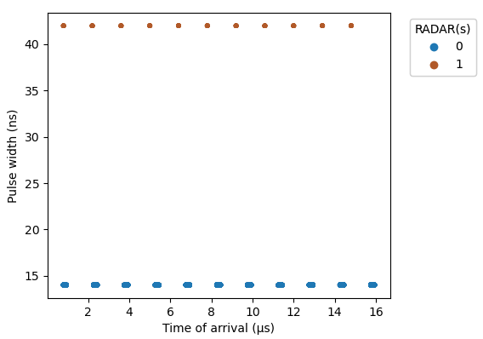
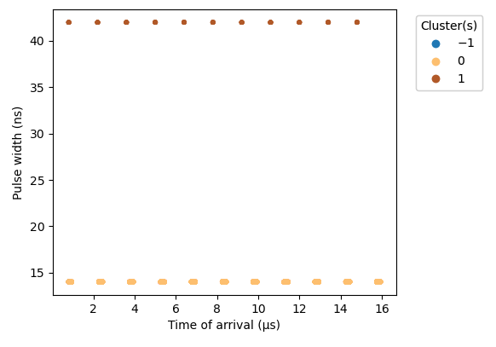
Regroupements finaux
DI x TOA
Vérité terrain
HAC + OT sur la TOA
HAC + OT sur la TOA avec le LEVEL
HAC + OT sur le LEVEL
AVANTIX

Slide 25
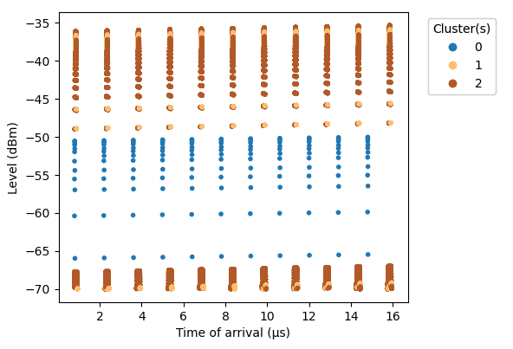
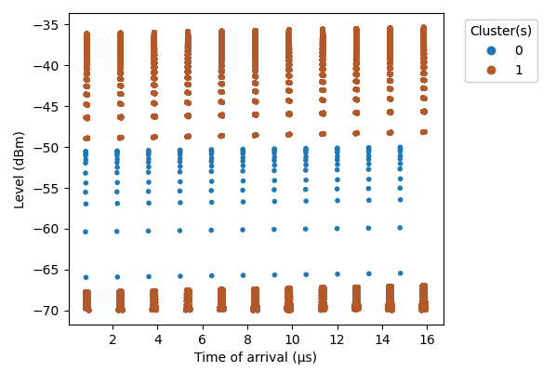
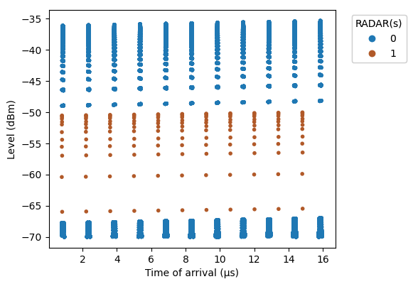
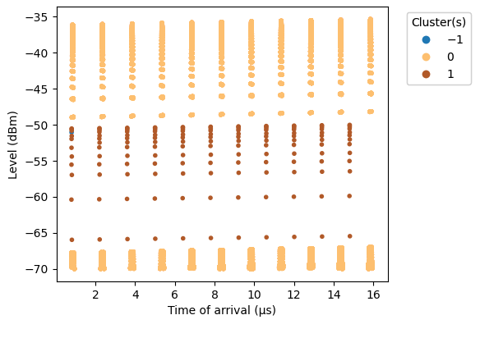
Regroupements finaux
LEVEL x TOA
Vérité terrain
HAC + OT sur la TOA
HAC + OT sur la TOA avec le LEVEL
HAC + OT sur le LEVEL
AVANTIX

Slide 26
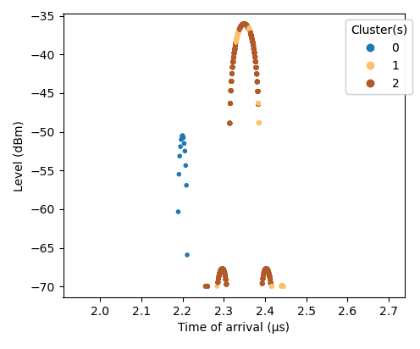
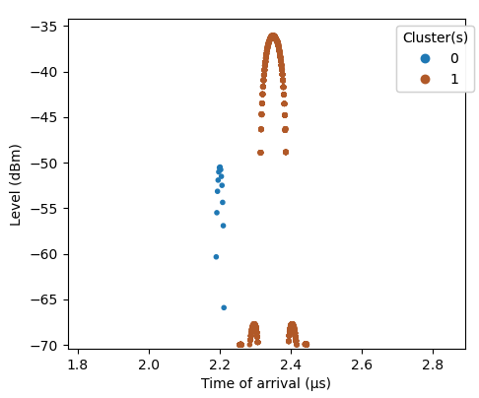
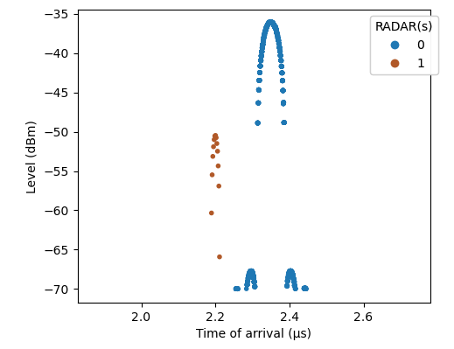
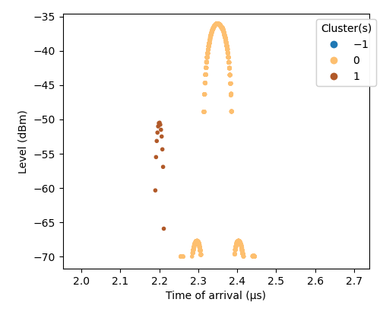
Regroupements finaux
LEVEL x TOA zoom
Vérité terrain
HAC + OT sur la TOA
HAC + OT sur la TOA avec le LEVEL
HAC + OT sur le LEVEL
AVANTIX

Slide 27
Regroupements finaux
Statistiques
Niveau de mélange
Dispersion des clusters
Méthode | Homogénéité | Complétude | Outliers | Clusters
HAC + OT sur la TOA | 1 | 0,08 | 0 | 3
HAC + OT sur le LEVEL | 1 | 1 | 0 | 2
HAC + OT sur la TOA avec le LEVEL | 1 | 1 | 0 | 2
AVANTIX | 1 | 1 | 5 | 2
Notes:
pd.crosstab(temp['ID_radar'], temp['cluster_ot_toa'])
Emetteur 0 1 2
Radar 0 0 3 825 14 221
Radar 1 142 0 0

Slide 28
CAS D’application 2

Slide 29
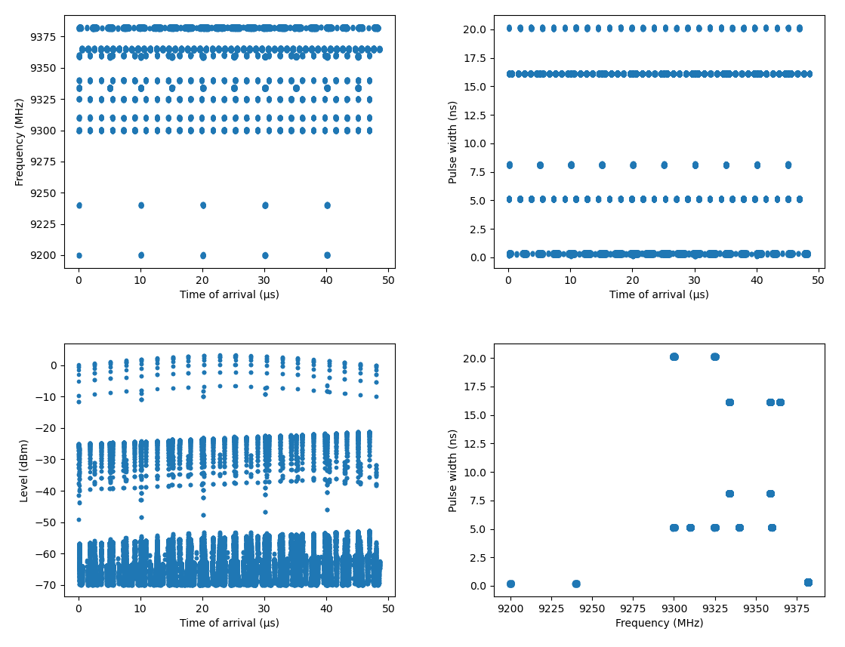
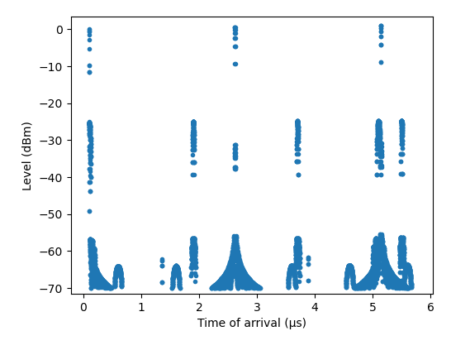
Données brutes

Slide 30
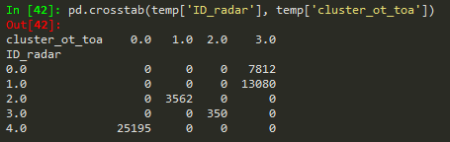
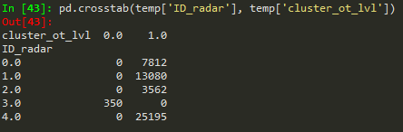
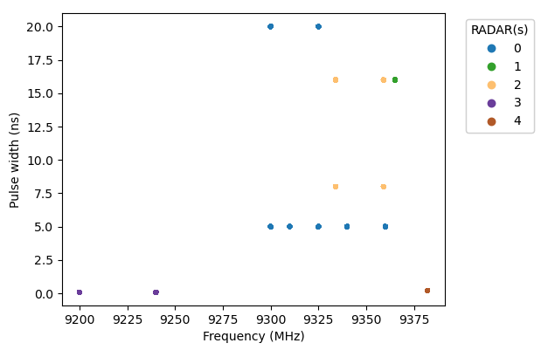
Informations diverses
Emetteur | Type | Freq | DI | Pulses
E10 Radar 0 | Multifonction / Navalise | 9300 9310 9325 9340 9360 | 5 20 | 7 812
S5_1 Radar 1 | Autodirecteur / Missile | 9365 | 16 0,1 | 13 080
P2 Radar 2 | Veille combinée / Naval | 9329 9334 9339 9340 9359 | 16 8 | 3 562
A5_1 Radar 3 | Surveillance côtière / Terrestre | 9200 9240 | 0,08 | 350
A1 Radar 4 | Navigation / Navalise | 9382 | 0,2 | 25 195

Slide 31
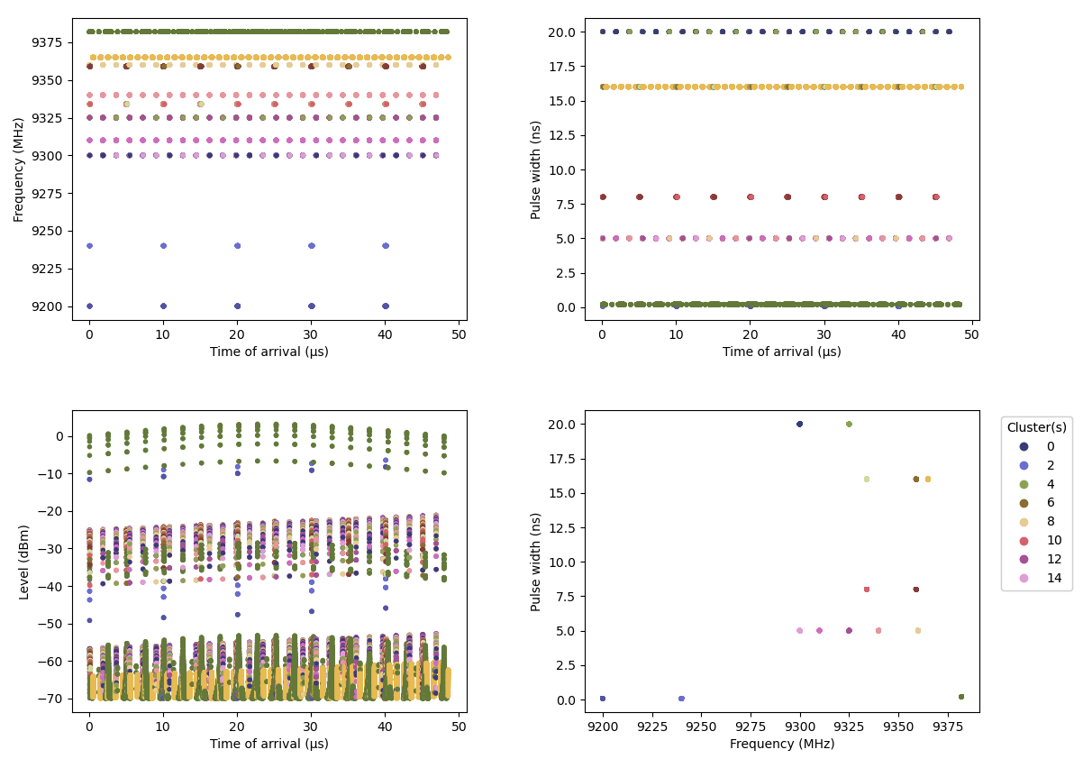
Clustering
HDBSCAN
Clusters | Impulsions | %
0.0 | 936 | 1,9
1.0 | 176 | 0,4
2.0 | 174 | 0,3
3.0 | 25 195 | 50,4
4.0 | 621 | 1,2
5.0 | 895 | 1,8
6.0 | 890 | 1,8
7.0 | 13 080 | 26,2
8.0 | 1 254 | 2,5
9.0 | 887 | 1,8
10.0 | 890 | 1,8
11.0 | 1 255 | 2,5
12.0 | 1 246 | 2,5
13.0 | 1 256 | 2,5
14.0 | 1 244 | 2,5
Notes:
Initialement on avait 25 clusters + 1 classe d’outliers
Seuil à 100
Outliers:
Radar 1 : 364 obs
Radar 2 : 77 obs
Radar 1 (en bas) : clusters 7

Slide 32
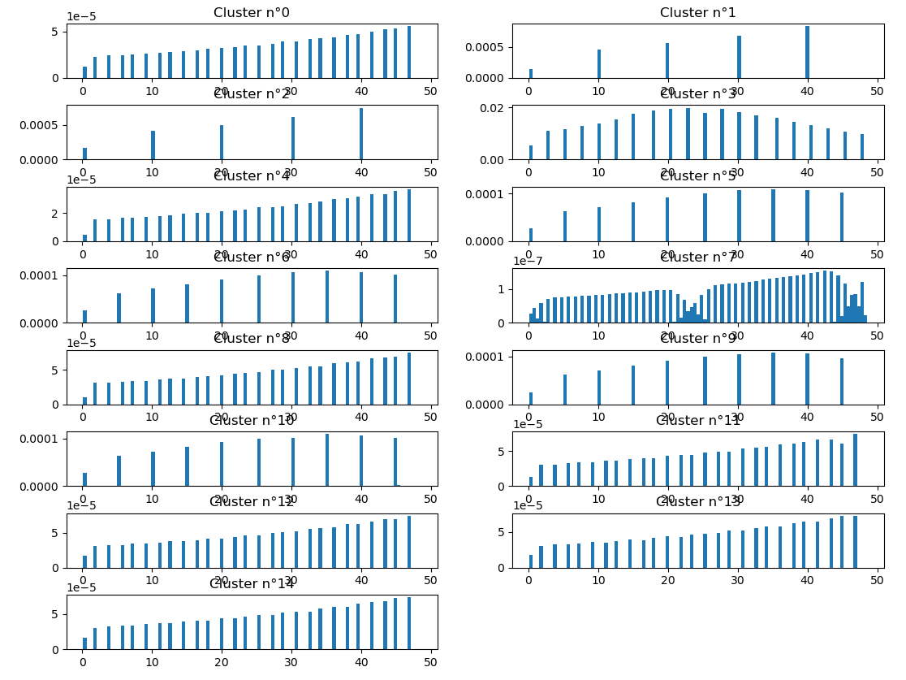
Histogrammes
TOA
Information | Paramètre
Variable | TOA + LEVEL
Bins | 100
Distribution | Uniforme
Clusters | 15
Coût élevé
Coût faible

Slide 33
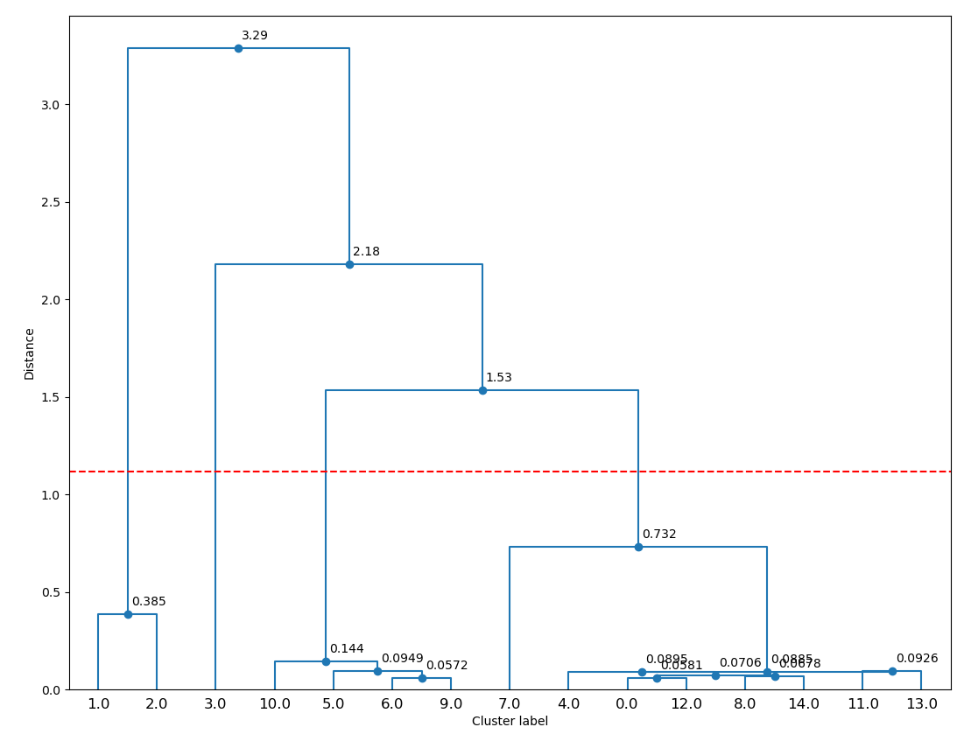
Dendrogramme
Méthode 1 : HAC avec distances du Transport Optimal sur la TOA
Arguments | Paramètres
Variable | TOA
Cut optimal | 4
Type de données | Histogrammes
Spécificités des données | Nombre d’impulsions
Bins | 100

Slide 34
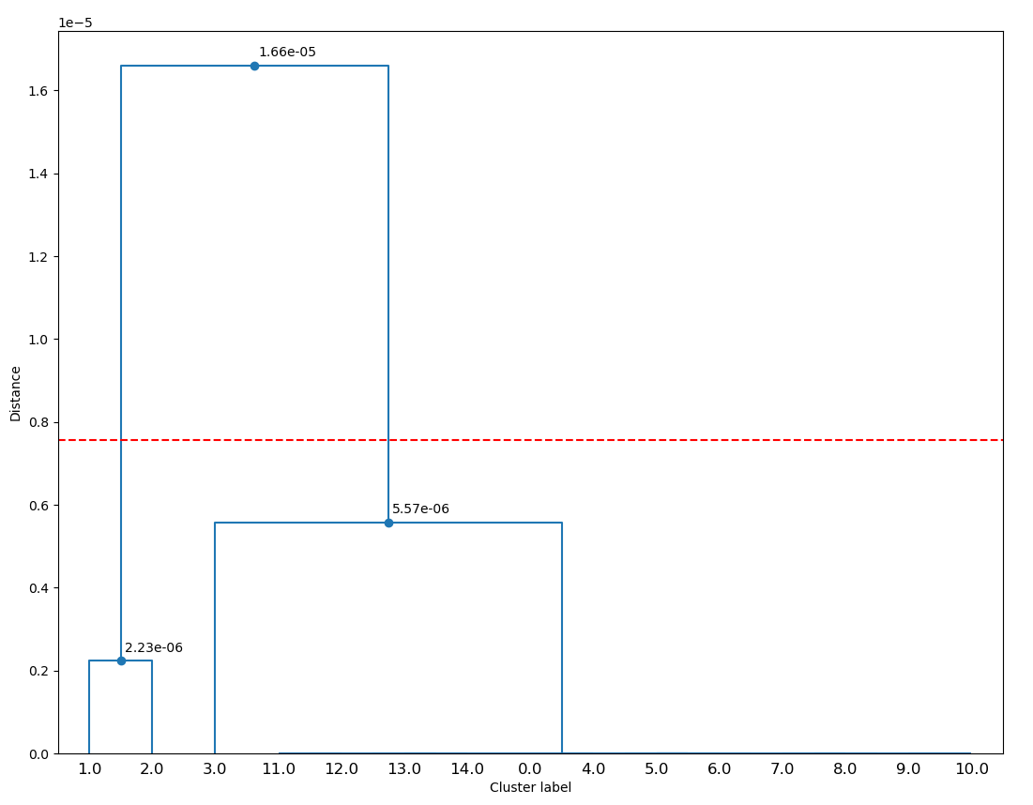
Dendrogramme
Méthode 2 : HAC avec distances du Transport Optimal sur le LEVEL
Arguments | Paramètres
Variable | LEVEL
Cut optimal | 2
Type de données | Histogrammes
Spécificités des données | Nombre d’impulsions
Bins | 100

Slide 35
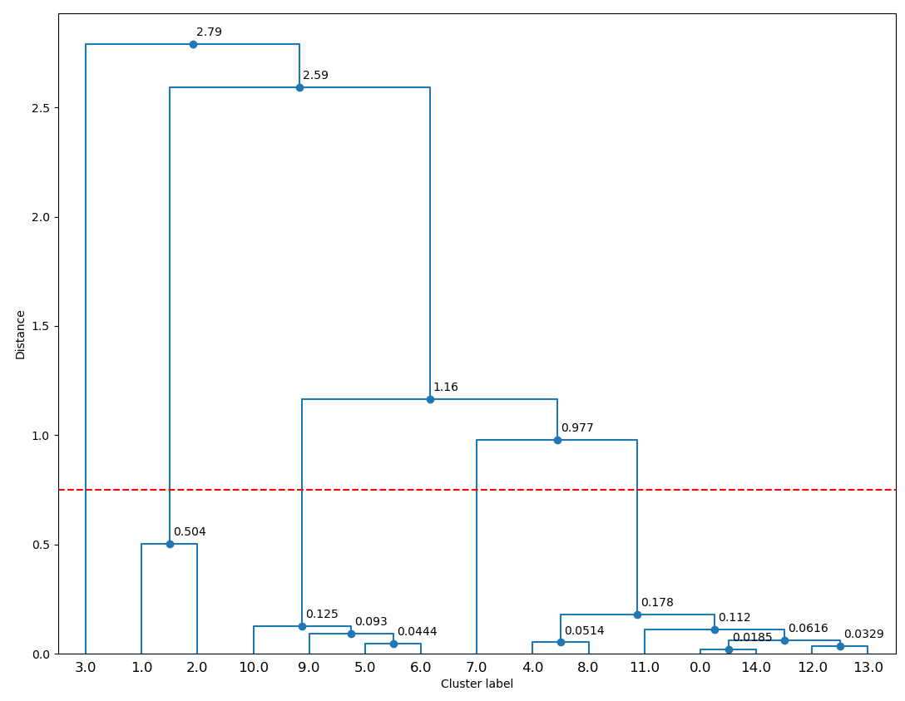
Dendrogramme
Méthode 3 : HAC avec distances du Transport Optimal sur la TOA avec le LEVEL
Arguments | Paramètres
Variable | TOA + LEVEL
Cut optimal | 5
Type de données | Histogrammes
Spécificités des données | Niveaux cumulés
Bins | 100

Slide 36
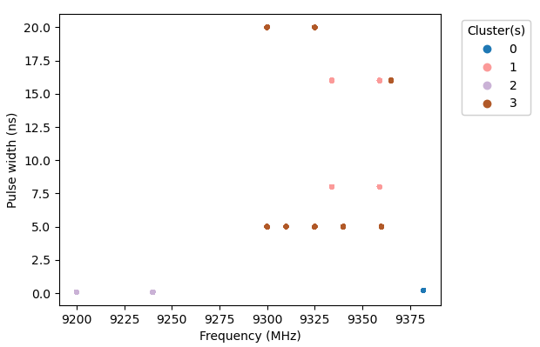
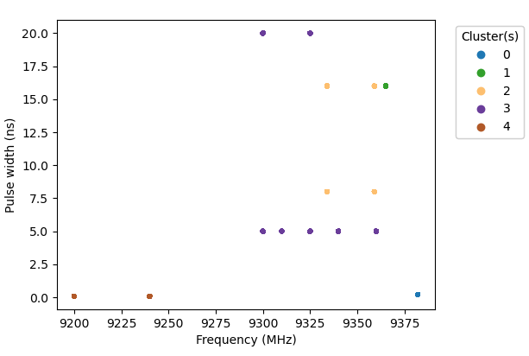
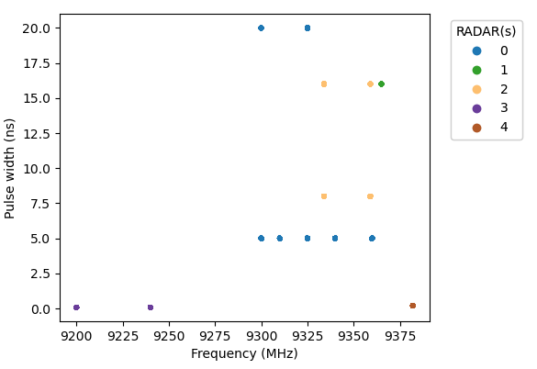
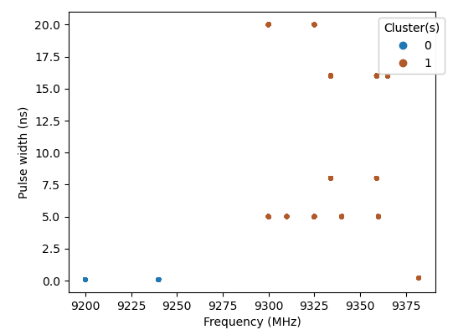
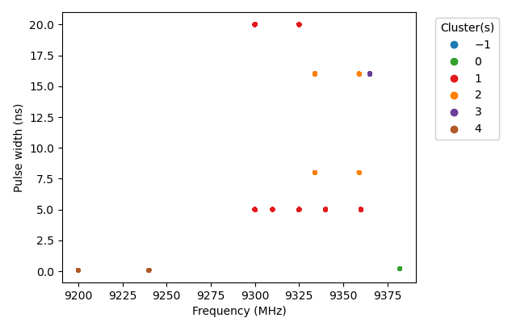
Regroupements finaux
FREQ x DI
Vérité terrain
HAC + OT sur la TOA
HAC + OT sur la TOA avec le LEVEL
HAC + OT sur le LEVEL
AVANTIX

Slide 37
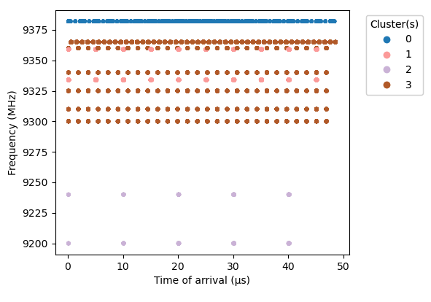
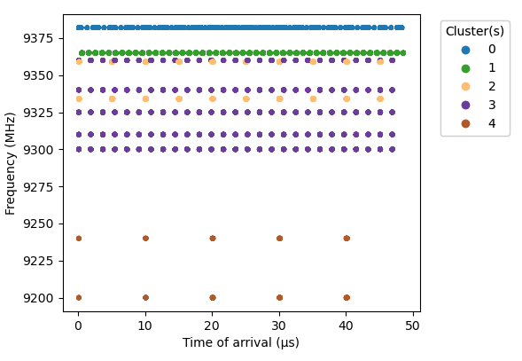
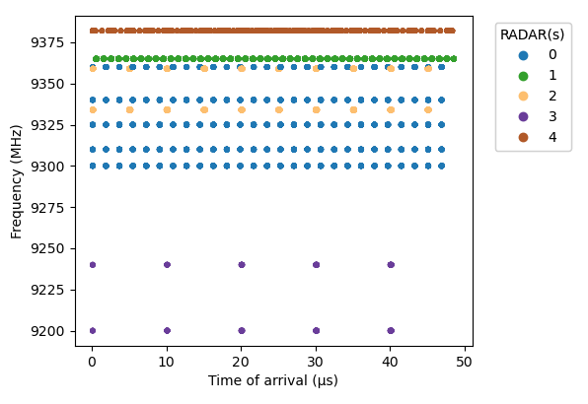
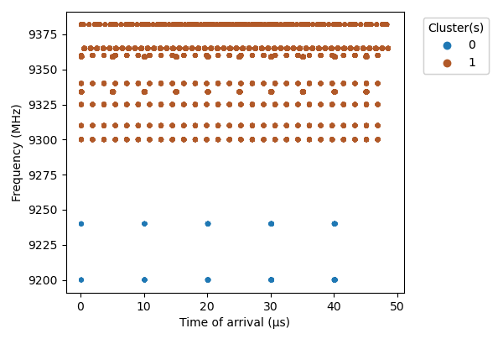
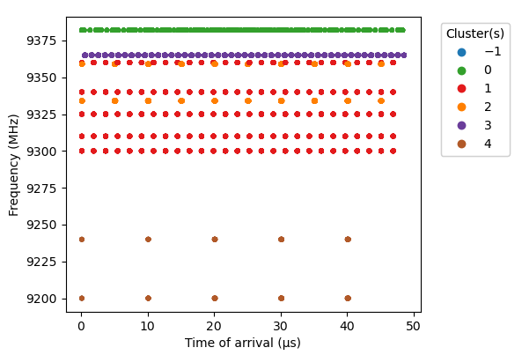
Regroupements finaux
FREQ x TOA
Vérité terrain
HAC + OT sur la TOA
HAC + OT sur la TOA avec le LEVEL
HAC + OT sur le LEVEL
AVANTIX

Slide 38





Regroupements finaux
DI x TOA
Vérité terrain
HAC + OT sur la TOA
HAC + OT sur la TOA avec le LEVEL
HAC + OT sur le LEVEL
AVANTIX

Slide 39





Regroupements finaux
LEVEL x TOA
Vérité terrain
HAC + OT sur la TOA
HAC + OT sur la TOA avec le LEVEL
HAC + OT sur le LEVEL
AVANTIX

Slide 40





Regroupements finaux
LEVEL x TOA zoom
Vérité terrain
HAC + OT sur la TOA
HAC + OT sur la TOA avec le LEVEL
HAC + OT sur le LEVEL
AVANTIX

Slide 41
Regroupements finaux
Statistiques
Niveau de mélange
Dispersion des clusters
Méthode | Homogénéité | Complétude | Outliers | Clusters
HAC + OT sur la TOA | 0,77 | 1 | 0 | 4
HAC + OT sur le LEVEL | 0,03 | 1 | 0 | 2
HAC + OT sur la TOA avec le LEVEL | 1 | 1 | 0 | 5
AVANTIX | 1 | 1 | 13 | 5
Notes:
pd.crosstab(temp['ID_radar'], temp['cluster_ot_toa'])
Emetteur
Radar 0 0 0 0 7 812
Radar 1 0 0 13 080
Radar 2 0 3 562 0 0
Radar 3 0 0 350 0
Radar 4 25 195 0 0 0
pd.crosstab(temp['ID_radar'], temp['cluster_ot_lvl'])
Emetteur
Radar 0 0 7 812
Radar 1 0 13 080
Radar 2 0 3 562
Radar 3 350 0
Radar 4 0 25 195

Slide 42
CAS D’application 3

Slide 43



Données brutes
Notes:
Radar 0 1 576 3,2
Radar 1 1 725 3,5
Radar 2 50 0,1
Radar 3 9 319 18,6
Radar 4 37 329 74,7

Slide 44




Informations diverses
Emetteur | Type | Freq | DI | Pulses
A8 Radar 0 | Navigation / Navalise | 9510 | 0,5 1 | 1 576
A9 Radar 1 | Navigation / Navalise | 9405 | 0,1 0,5 1 | 1 725
D2 Radar 2 | Aéroporte / Chasse | 9600 9624 9604 9628 9608 9632 9616 9648 | 42 21 1,45 0,75 3 | 50
B4 Radar 3 | Aéroporte / Chasse | 9757 9812 9867 9922 | 1,5 14 0,7 38 3 | 9 319
A7 Radar 4 | Conduite de tir canon / Navalise | 9200 9240 9210 9250 9220 9260 9230 | 0,06 | 37 329

Slide 45




Clustering
HDBSCAN
Clusters | Impulsions | % |  | Clusters | Impulsions | %
0 | 50 | 0,1 |  | 7 | 4681 | 9,4
1 | 2304 | 4,6 |  | 8 | 4669 | 9,3
2 | 2066 | 4,1 |  | 9 | 4653 | 9,3
3 | 1576 | 3,2 |  | 10 | 4648 | 9,3
4 | 1725 | 3,5 |  | 11 | 9332 | 18,7
5 | 2378 | 4,8 |  | 12 | 4675 | 9,4
6 | 2571 | 5,1 |  | 13 | 4671 | 9,3
Notes:
Initialement on avait 25 clusters + 1 classe d’outliers
Seuil à 100
Outliers:
Radar 1 : 364 obs
Radar 2 : 77 obs
Radar 1 (en bas) : clusters 7

Slide 46

Histogrammes
TOA
Information | Paramètre
Variable | TOA + LEVEL
Bins | 100
Distribution | Uniforme
Clusters | 14
Coût élevé
Coût faible

Slide 47

Dendrogramme
Méthode 1 : HAC avec distances du Transport Optimal sur la TOA
Information | Paramètre
Variable | TOA
Cut optimal | 8
Type de données | Histogrammes
Spécificités des données | Nombre d’impulsions
Bins | 100

Slide 48

Dendrogramme
Méthode 2 : HAC avec distances du Transport Optimal sur le LEVEL
Information | Paramètre
Variable | LEVEL
Cut optimal | 4
Type de données | Histogrammes
Spécificités des données | Nombre d’impulsions
Bins | 100

Slide 49

Dendrogramme
Méthode 3 : HAC avec distances du Transport Optimal sur la TOA avec le LEVEL
Information | Paramètre
Variable | TOA + LEVEL
Cut optimal | 5
Type de données | Histogrammes
Spécificités des données | Niveaux cumulés
Bins | 100

Slide 50





Regroupements finaux
FREQ x DI
Vérité terrain
HAC + OT sur la TOA
HAC + OT sur la TOA avec le LEVEL
HAC + OT sur le LEVEL
AVANTIX

Slide 51





Regroupements finaux
FREQ x TOA
Vérité terrain
HAC + OT sur la TOA
HAC + OT sur la TOA avec le LEVEL
HAC + OT sur le LEVEL
AVANTIX

Slide 52





Regroupements finaux
DI x TOA
Vérité terrain
HAC + OT sur la TOA
HAC + OT sur la TOA avec le LEVEL
HAC + OT sur le LEVEL
AVANTIX

Slide 53





Regroupements finaux
LEVEL x TOA
Vérité terrain
HAC + OT sur la TOA
HAC + OT sur la TOA avec le LEVEL
HAC + OT sur le LEVEL
AVANTIX

Slide 54





Regroupements finaux
LEVEL x TOA zoom
Vérité terrain
HAC + OT sur la TOA
HAC + OT sur la TOA avec le LEVEL
HAC + OT sur le LEVEL
AVANTIX

Slide 55
Regroupements finaux
Statistiques
Niveau de mélange
Dispersion des clusters
Méthode | Homogénéité | Complétude | Outliers | Clusters
HAC + OT sur la TOA | 1 | 0,74 | 0 | 8
HAC + OT sur le LEVEL | 0,99 | 1 | 0 | 4
HAC + OT sur la TOA avec le LEVEL | 1 | 1 | 0 | 5
AVANTIX | 1 | 0,34 | 70 | 10
Notes:
Complétude : Un radar est éclaté en plusieurs clusters
Homogénéité : Un cluster comprend les impulsions d’un seul radar (mélange)

Slide 56
Conclusion

Slide 57
Conclusion
Publication d’un article et participation à la conférence IEEE Radar Conference 2021
Prochaines étapes :
      Création d’une métrique pour évaluer les regroupements entre les clusters
      Création d’une méthode pour normaliser les données

Slide 58
Thank you
For more information please contact:
Manon MOTTIER
manon.mottier@atos.net

